Slide 1
因果中介分析
赵西亮
厦门大学经济学院
王亚南经济研究院

Slide 2
目录
传统中介分析方法
目标参数
识别条件：序贯可忽略性
参数估计
存在中介变量内生性的处理

Slide 3
引言
到目前为止，我们只关注如何识别因果效应，没有讨论因果产生的机制？
Angrist and Lavy(1999) 利用利用迈蒙尼德规则要求人数超过40 时必须分成两个班级的自然实验，利用断点回归设计考察了班级规模对学习效果的影响，发现小的班级规模可以显著地提高四、五年级孩子的学习成绩。
但是具体机制是什么？是因为班级规模小，老师更能关注到所有学生吗；还是因为孩子之间更熟悉更容易相互交流，相互促进；还是因为班级规模小，孩子看黑板更清楚，更容易集中精力学习等。
关于中介分析，经济学中没有专门的方法，往往利用先验知识，找到重要的中介变量，尤其认为中介变量影响结果是大家公认，不需验证，而是直接验证干预对中介变量的影响去讨论机制。比如Dell(2011) 讨论了17 世纪西班牙强制劳役对2001 年智利居民消费的影响，发现显著降低居民消费和孩子发育迟缓。后面机制，她找了三个：土地所有权、基础设施、市场参与。
在心理学领域发展出中介分析框架(Baron and Kenny, 1986)，建立在结构方程(SEM) 的基础上。

Slide 4
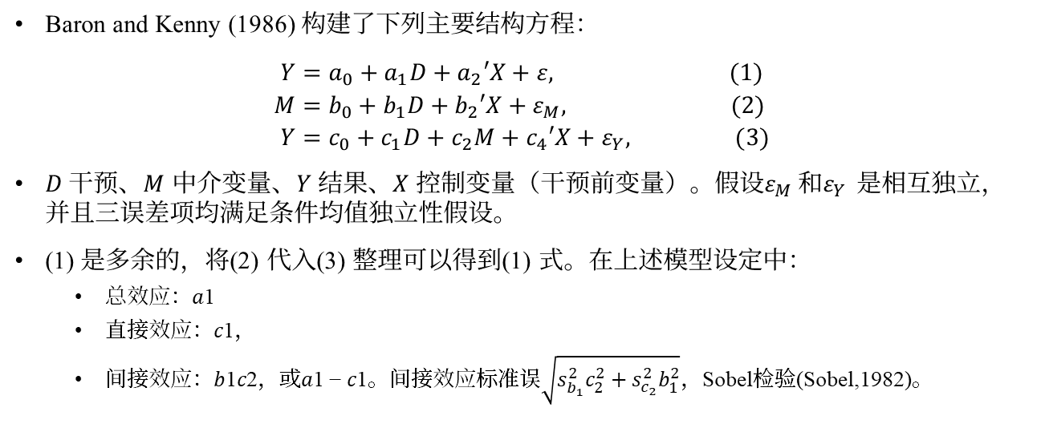
传统中介分析方法
Baron and Kenny (1986) 构建了下列主要结构方程：
$$\begin{aligned}Y&=a_{0}+a_{1}D+a_{2}′X+ε, (1) \\ M&=b_{0}+b_{1}D+b_{2}′X+ε_{M}, (2) \\ Y&=c_{0}+c_{1}D+c_{2}M+c_{4}′X+ε_{Y}, (3)\end{aligned}$$
𝐷 干预、𝑀 中介变量、𝑌 结果、𝑋 控制变量（干预前变量）。假设$ε_{M}$和$ε_{Y}$ 是相互独立，并且三误差项均满足条件均值独立性假设。
(1) 是多余的，将(2) 代入(3) 整理可以得到(1) 式。在上述模型设定中：
总效应：𝑎1
直接效应：𝑐1，
间接效应：𝑏1𝑐2，或𝑎1 − 𝑐1。间接效应标准误$\sqrt{s_{b_{1}}^{2}c_{2}^{2}+s_{c_{2}}^{2}b_{1}^{2}}$，Sobel检验(Sobel,1982)。

Slide 5
传统中介分析方法
缺陷
不允许𝐷 和𝑀 的交互影响，
继承了SEM 的缺点，模型误设。

Slide 6
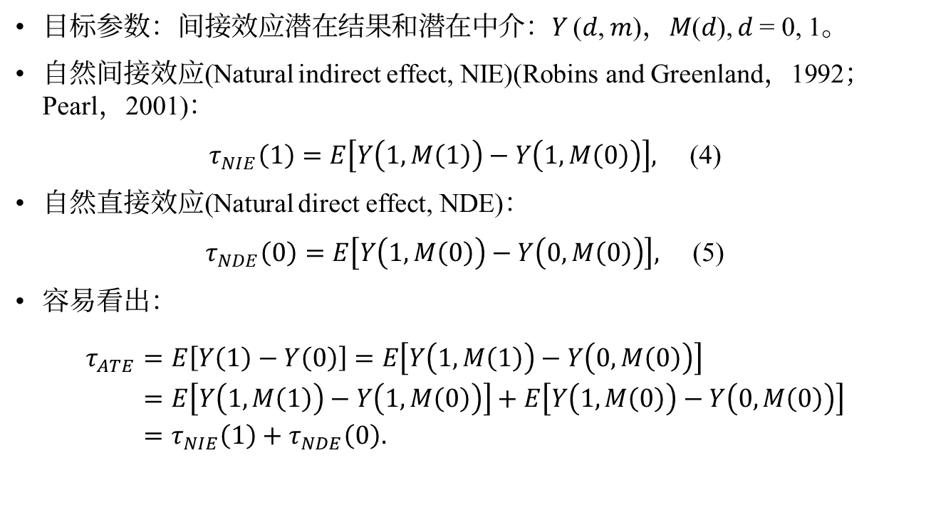
目标参数：间接效应
目标参数：间接效应潜在结果和潜在中介：𝑌 (𝑑, 𝑚)，𝑀(𝑑), 𝑑 = 0, 1。
自然间接效应(Natural indirect effect, NIE)(Robins and Greenland，1992；Pearl，2001)：
$\begin{aligned}τ_{NIE}\left(1\right)=E\left[Y\left(1,M\left(1\right)\right)−Y\left(1,M\left(0\right)\right)\right],\end{aligned}$ (4)
自然直接效应(Natural direct effect, NDE)：
$\begin{aligned}τ_{NDE}\left(0\right)=E\left[Y\left(1,M\left(0\right)\right)−Y\left(0,M\left(0\right)\right)\right],\end{aligned}$ (5)
容易看出：
$$\begin{aligned}τ_{ATE}&=E\left[Y\left(1\right)−Y\left(0\right)\right]=E\left[Y\left(1,M\left(1\right)\right)−Y\left(0,M\left(0\right)\right)\right] \\ &=E\left[Y\left(1,M\left(1\right)\right)−Y\left(1,M\left(0\right)\right)\right]+E\left[Y\left(1,M\left(0\right)\right)−Y\left(0,M\left(0\right)\right)\right] \\ &=τ_{NIE}\left(1\right)+τ_{NDE}\left(0\right).\end{aligned}$$

Slide 7
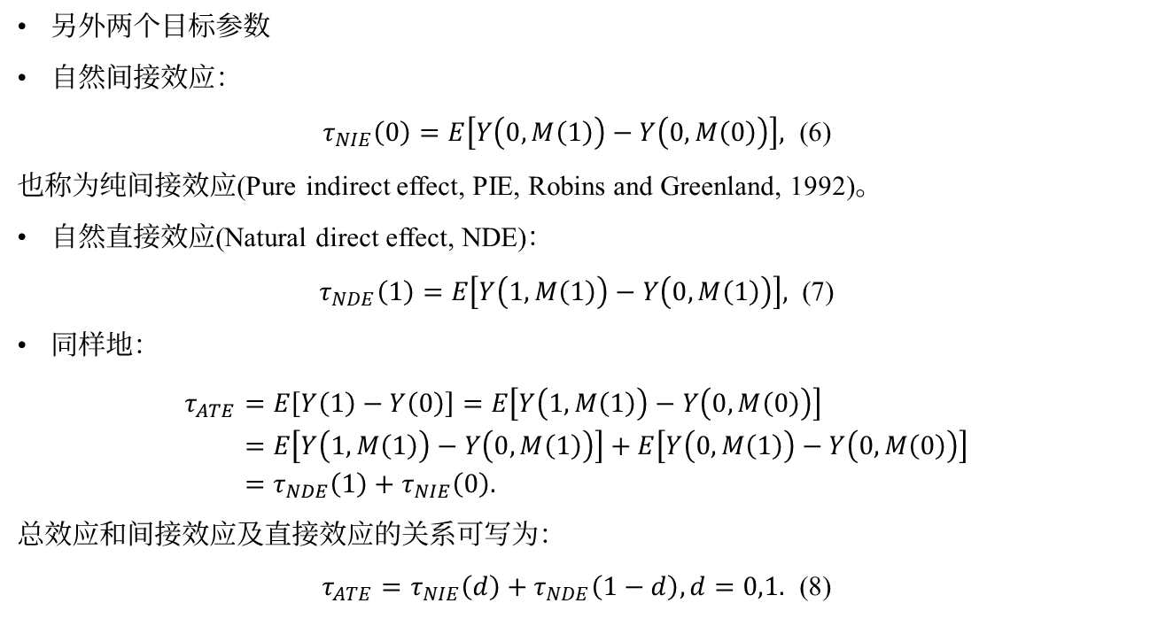
目标参数：间接效应
另外两个目标参数
自然间接效应：
$\begin{aligned}τ_{NIE}\left(0\right)=E\left[Y\left(0,M\left(1\right)\right)−Y\left(0,M\left(0\right)\right)\right],\end{aligned}$ (6)
也称为纯间接效应(Pure indirect effect, PIE, Robins and Greenland, 1992)。
自然直接效应(Natural direct effect, NDE)：
$\begin{aligned}τ_{NDE}\left(1\right)=E\left[Y\left(1,M\left(1\right)\right)−Y\left(0,M\left(1\right)\right)\right],\end{aligned}$ (7)
同样地：
$$\begin{aligned}τ_{ATE}&=E\left[Y\left(1\right)−Y\left(0\right)\right]=E\left[Y\left(1,M\left(1\right)\right)−Y\left(0,M\left(0\right)\right)\right] \\ &=E\left[Y\left(1,M\left(1\right)\right)−Y\left(0,M\left(1\right)\right)\right]+E\left[Y\left(0,M\left(1\right)\right)−Y\left(0,M\left(0\right)\right)\right] \\ &=τ_{NDE}\left(1\right)+τ_{NIE}\left(0\right).\end{aligned}$$
总效应和间接效应及直接效应的关系可写为：
$\begin{aligned}τ_{ATE}=τ_{NIE}\left(d\right)+τ_{NDE}\left(1−d\right), d=0,1.\end{aligned}$ (8)

Slide 8

目标参数：控制直接效应
控制直接效应(Control direct effect, CDE, Pearl, 2001)：
$$\begin{aligned}τ_{CDE}\left(m\right)=E\left[Y\left(1,m\right)−Y\left(0,m\right)\right].\end{aligned} （9）$$

Slide 9
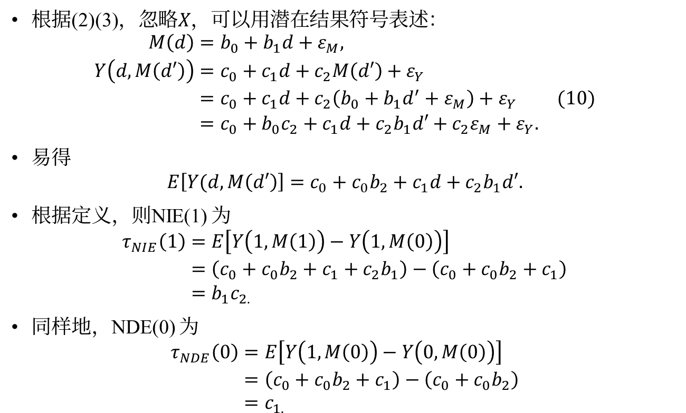
目标参数：回到传统方法
根据(2)(3)，忽略𝑋，可以用潜在结果符号表述：
$$\begin{aligned}M\left(d\right)&=b_{0}+b_{1}d+ε_{M}, \\ Y\left(d,M\left(d′\right)\right)&=c_{0}+c_{1}d+c_{2}M\left(d′\right)+ε_{Y} \\ &=c_{0}+c_{1}d+c_{2}\left(b_{0}+b_{1}d^{′}+ε_{M}\right)+ε_{Y} (10) \\ &=c_{0}+b_{0}c_{2}+c_{1}d+c_{2}b_{1}d′+c_{2}ε_{M}+ε_{Y}.\end{aligned}$$
易得
$$E\left[Y(d,M\left(d′\right)\right]=c_{0}+c_{0}b_{2}+c_{1}d+c_{2}b_{1}d′.$$
根据定义，则NIE(1) 为
$$\begin{aligned}τ_{NIE}\left(1\right)&=E\left[Y\left(1,M\left(1\right)\right)−Y\left(1,M\left(0\right)\right)\right] \\ &=\left(c_{0}+c_{0}b_{2}+c_{1}+c_{2}b_{1}\right)−\left(c_{0}+c_{0}b_{2}+c_{1}\right) \\ &=b_{1}c_{2.}\end{aligned}$$
同样地，NDE(0) 为
$$\begin{aligned}τ_{NDE}\left(0\right)&=E\left[Y\left(1,M\left(0\right)\right)−Y\left(0,M\left(0\right)\right)\right] \\ &=\left(c_{0}+c_{0}b_{2}+c_{1}\right)−\left(c_{0}+c_{0}b_{2}\right) \\ &=c_{1.}\end{aligned}$$

Slide 10
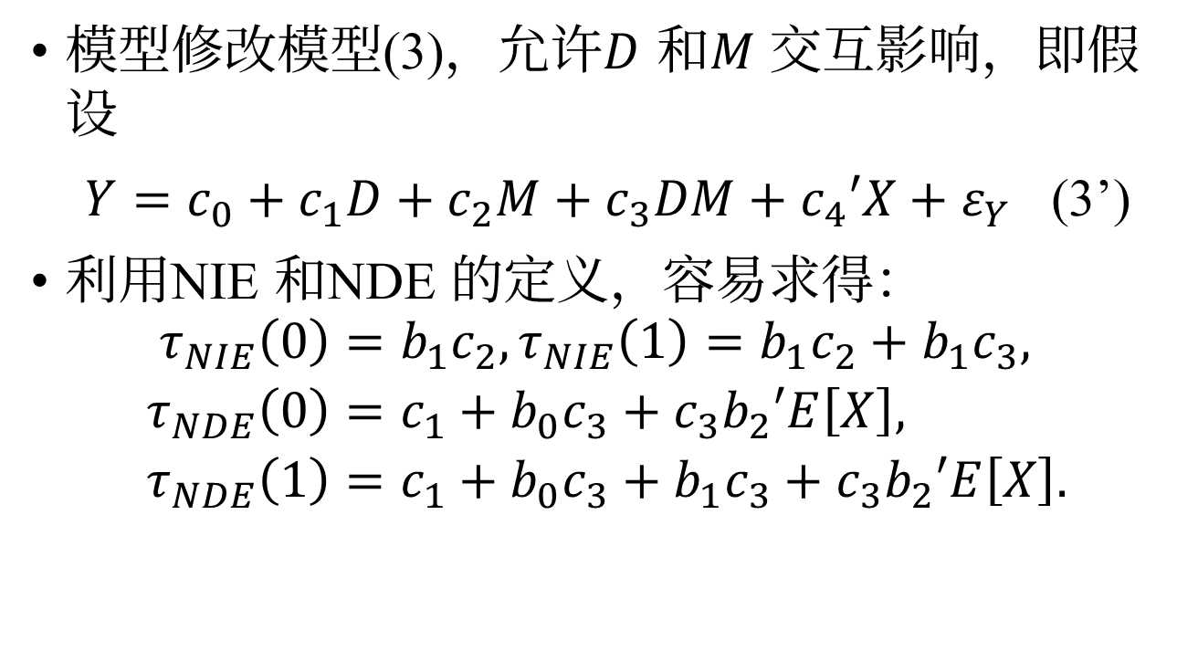
目标参数：回到传统方法
模型修改模型(3)，允许𝐷 和𝑀 交互影响，即假设
$Y=c_{0}+c_{1}D+c_{2}M+c_{3}DM+c_{4}′X+ε_{Y}$ (3’)
利用NIE 和NDE 的定义，容易求得：
$$\begin{aligned}τ_{NIE}\left(0\right)&=b_{1}c_{2}, τ_{NIE}\left(1\right)=b_{1}c_{2}+b_{1}c_{3}, \\ τ_{NDE}\left(0\right)&=c_{1}+b_{0}c_{3}+c_{3}b_{2}′E\left[X\right], \\ τ_{NDE}\left(1\right)&=c_{1}+b_{0}c_{3}+b_{1}c_{3}+c_{3}b_{2}′E\left[X\right].\end{aligned}$$

Slide 11
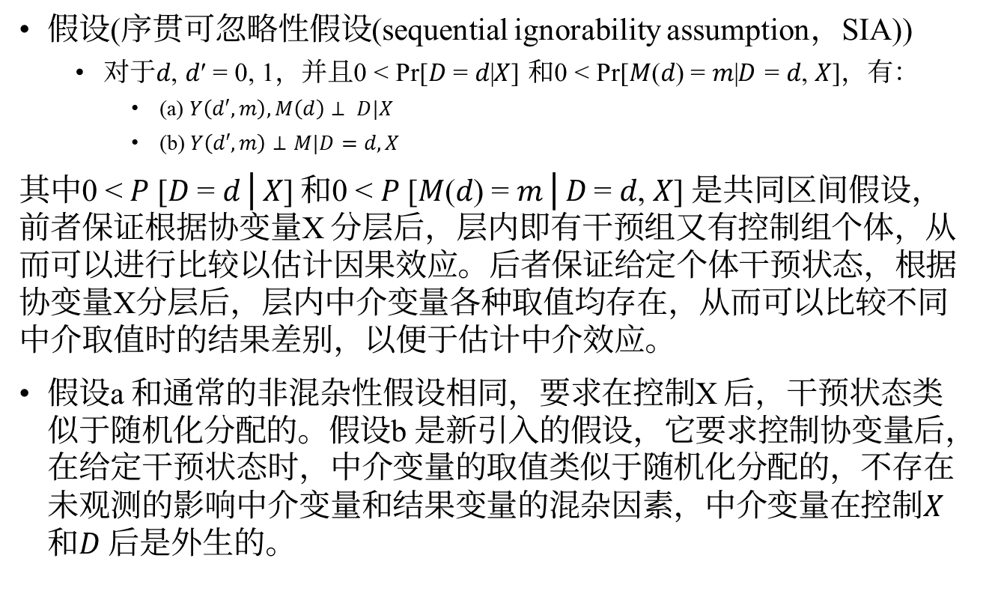
识别条件：序贯可忽略性
假设(序贯可忽略性假设(sequential ignorability assumption，SIA))
对于𝑑, 𝑑′ = 0, 1，并且0 < Pr[𝐷 = 𝑑|𝑋] 和0 < Pr[𝑀(𝑑) = 𝑚|𝐷 = 𝑑, 𝑋]，有：
(a) $Y\left(d′,m\right), M\left(d\right)⊥ D|X$
(b) $Y\left(d′,m\right)⊥M|D=d,X$
其中0 < 𝑃 [𝐷 = 𝑑│𝑋] 和0 < 𝑃 [𝑀(𝑑) = 𝑚│𝐷 = 𝑑, 𝑋] 是共同区间假设，前者保证根据协变量X 分层后，层内即有干预组又有控制组个体，从而可以进行比较以估计因果效应。后者保证给定个体干预状态，根据协变量X分层后，层内中介变量各种取值均存在，从而可以比较不同中介取值时的结果差别，以便于估计中介效应。
假设a 和通常的非混杂性假设相同，要求在控制X 后，干预状态类似于随机化分配的。假设b 是新引入的假设，它要求控制协变量后，在给定干预状态时，中介变量的取值类似于随机化分配的，不存在未观测的影响中介变量和结果变量的混杂因素，中介变量在控制𝑋 和𝐷 后是外生的。

Slide 12
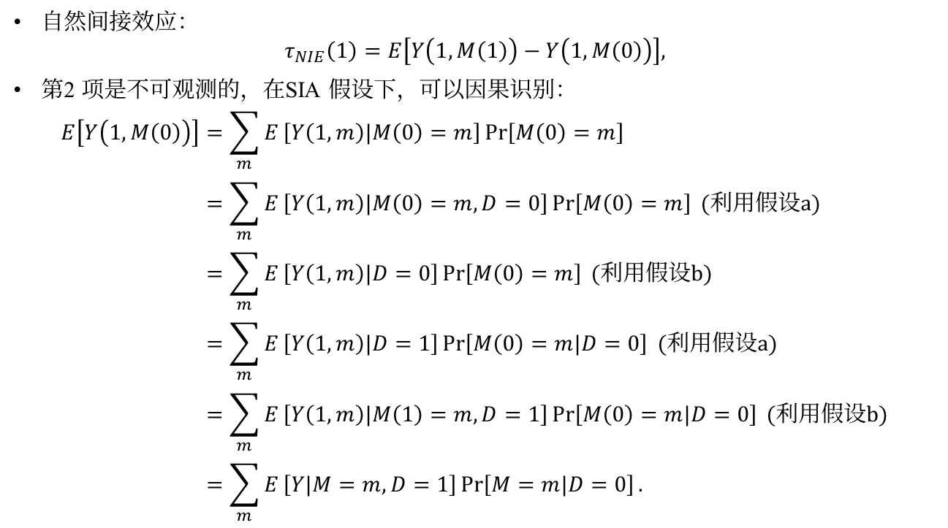
因果识别
自然间接效应：
$$τ_{NIE}\left(1\right)=E\left[Y\left(1,M\left(1\right)\right)−Y\left(1,M\left(0\right)\right)\right],$$
第2 项是不可观测的，在SIA 假设下，可以因果识别：
$$\begin{aligned}E\left[Y\left(1,M\left(0\right)\right)\right]&=\sum_{m}{E}\left[Y\left(1,m\right)|M\left(0\right)=m\right]\operatorname{Pr}\left[M\left(0\right)=m\right] \\ &=\sum_{m}{E}\left[Y\left(1,m\right)|M\left(0\right)=m,D=0\right]\operatorname{Pr}\left[M\left(0\right)=m\right]\text{ (利用假设a)} \\ &=\sum_{m}{E}\left[Y\left(1,m\right)|D=0\right]\operatorname{Pr}\left[M\left(0\right)=m\right]\text{ (利用假设b)} \\ &=\sum_{m}{E}\left[Y\left(1,m\right)|D=1\right]\operatorname{Pr}\left[M\left(0\right)=m|D=0\right]\text{ (利用假设a)} \\ &=\sum_{m}{E}\left[Y\left(1,m\right)|M\left(1\right)=m,D=1\right]\operatorname{Pr}\left[M\left(0\right)=m|D=0\right]\text{ (利用假设b)} \\ &=\sum_{m}{E}\left[Y|M=m,D=1\right]\operatorname{Pr}\left[M=m|D=0\right].\end{aligned}$$

Slide 13
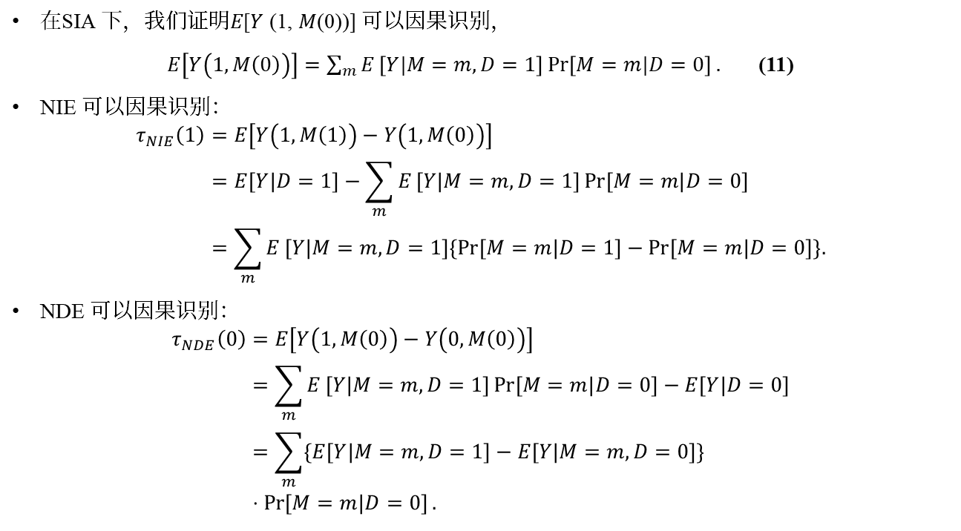
因果识别
在SIA 下，我们证明𝐸[𝑌 (1, 𝑀(0))] 可以因果识别，
$\begin{aligned}E\left[Y\left(1,M\left(0\right)\right)\right]=\sum_{m}{E}\left[Y|M=m,D=1\right]\operatorname{Pr}\left[M=m|D=0\right].\end{aligned}$ (11)
NIE 可以因果识别：
$$\begin{aligned}τ_{NIE}\left(1\right)&=E\left[Y\left(1,M\left(1\right)\right)−Y\left(1,M\left(0\right)\right)\right] \\ &=E\left[Y|D=1\right]−\sum_{m}{E}\left[Y|M=m,D=1\right]\operatorname{Pr}\left[M=m|D=0\right] \\ &=\sum_{m}{E}\left[Y|M=m,D=1\right]\left\{\operatorname{Pr}\left[M=m|D=1\right]−\operatorname{Pr}\left[M=m|D=0\right]\right\}.\end{aligned}$$
NDE 可以因果识别：
$$\begin{aligned}τ_{NDE}\left(0\right)&=E\left[Y\left(1,M\left(0\right)\right)−Y\left(0,M\left(0\right)\right)\right] \\ &=\sum_{m}{E}\left[Y|M=m,D=1\right]\operatorname{Pr}\left[M=m|D=0\right]−E\left[Y|D=0\right] \\ &=\sum_{m}{\left\{E\left[Y|M=m,D=1\right]−E\left[Y|M=m,D=0\right]\right\}} \\ &⋅\operatorname{Pr}\left[M=m|D=0\right].\end{aligned}$$

Slide 14
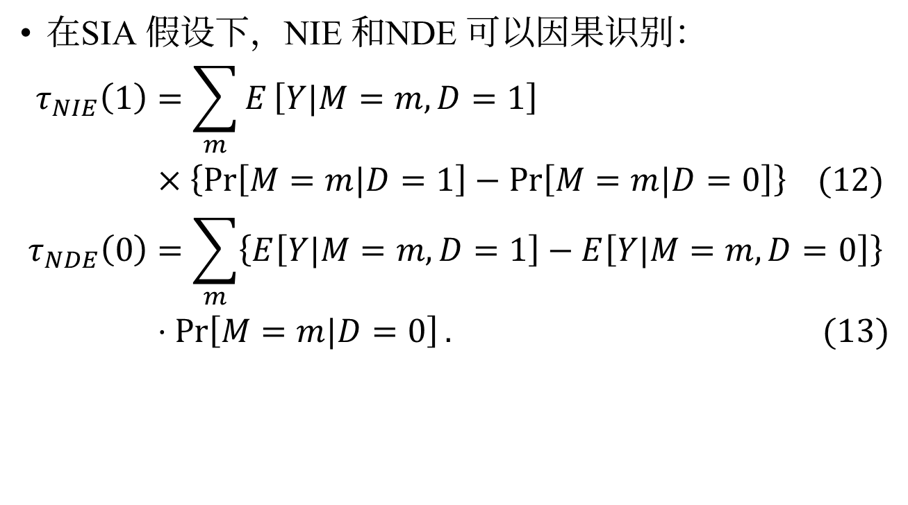
因果识别
在SIA 假设下，NIE 和NDE 可以因果识别：
$$\begin{aligned}τ_{NIE}\left(1\right)&=\sum_{m}{E}\left[Y|M=m,D=1\right] \\ &×\left\{\operatorname{Pr}\left[M=m|D=1\right]−\operatorname{Pr}\left[M=m|D=0\right]\right\} (12) \\ τ_{NDE}\left(0\right)&=\sum_{m}{\left\{E\left[Y|M=m,D=1\right]−E\left[Y|M=m,D=0\right]\right\}} \\ &⋅\operatorname{Pr}\left[M=m|D=0\right]. (13)\end{aligned}$$

Slide 15
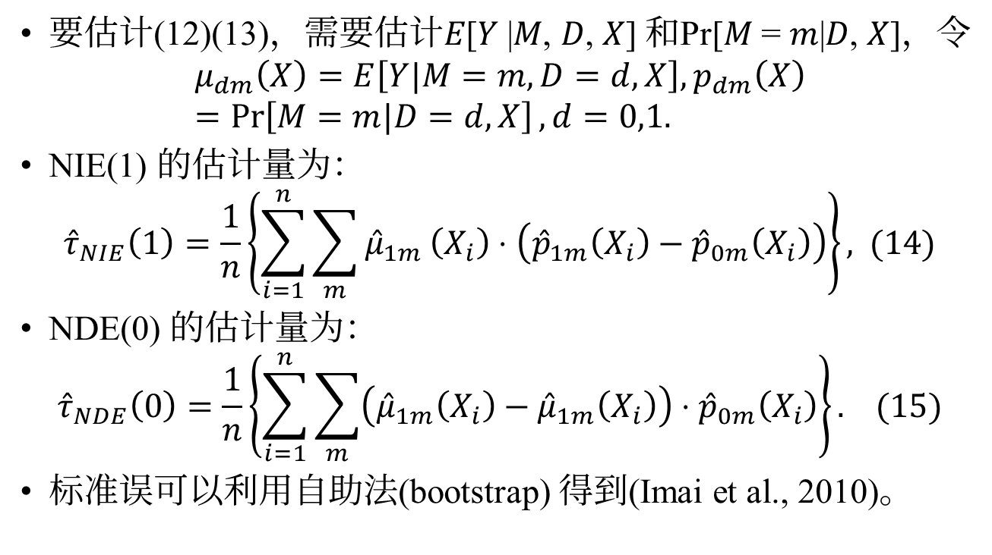
参数估计
要估计(12)(13)，需要估计𝐸[𝑌 |𝑀, 𝐷, 𝑋] 和Pr[𝑀 = 𝑚|𝐷, 𝑋]，令
$$μ_{dm}\left(X\right)=E\left[Y|M=m,D=d,X\right], p_{dm}\left(X\right)=\operatorname{Pr}\left[M=m|D=d,X\right], d=0,1.$$
NIE(1) 的估计量为：
$$\begin{aligned}{\overset{ˆ}{τ}}_{NIE}\left(1\right)=\frac{1}{n}\left\{\sum_{i=1}^{n}{\sum_{m}{{\overset{ˆ}{μ}}_{1m}}}\left(X_{i}\right)⋅\left({\overset{ˆ}{p}}_{1m}\left(X_{i}\right)−{\overset{ˆ}{p}}_{0m}\left(X_{i}\right)\right)\right\},\end{aligned} (14)$$
NDE(0) 的估计量为：
$$\begin{aligned}{\overset{ˆ}{τ}}_{NDE}\left(0\right)=\frac{1}{n}\left\{\sum_{i=1}^{n}{\sum_{m}{\left({\overset{ˆ}{μ}}_{1m}\left(X_{i}\right)−{\overset{ˆ}{μ}}_{1m}\left(X_{i}\right)\right)}}⋅{\overset{ˆ}{p}}_{0m}\left(X_{i}\right)\right\}.\end{aligned} (15)$$
标准误可以利用自助法(bootstrap) 得到(Imai et al., 2010)。

Slide 16
参数估计
Stata18 发布了新命令mediate，可以估计参数化的因果中介模型，包括线性和非线性模型。
Stata 用户写的命令paramed，可以实现VanderWeele（2015）介绍的各种线性和非线性参数模型估计。
medeff 可以实施Imai et al.（2010）介绍的参数估计方法部分，同样包括非线性模型（Hicks and Tingley，2011）。R 包mediation 可以实施Imai et al.（2010）提出的参数和非参数估计方法，比Stata 版命令medeff 功能更强（Tingley et al.，2014）

Slide 17
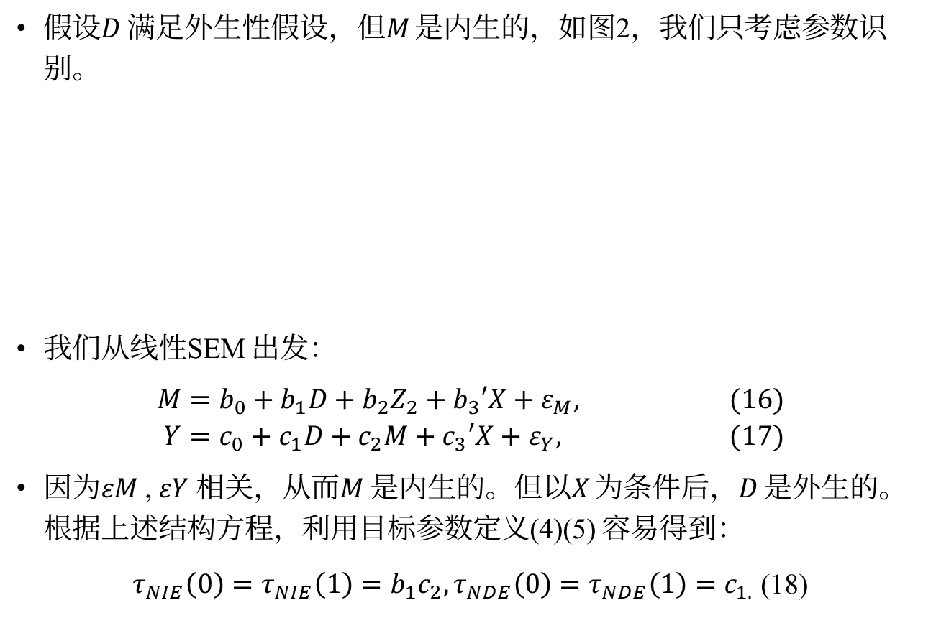
中介内生性：工具变量法
假设𝐷 满足外生性假设，但𝑀 是内生的，如图2，我们只考虑参数识别。
我们从线性SEM 出发：
$$\begin{aligned}M&=b_{0}+b_{1}D+b_{2}Z_{2}+b_{3}′X+ε_{M}, (16) \\ Y&=c_{0}+c_{1}D+c_{2}M+c_{3}′X+ε_{Y}, (17)\end{aligned}$$
因为𝜀𝑀 , 𝜀𝑌 相关，从而𝑀 是内生的。但以𝑋 为条件后，𝐷 是外生的。根据上述结构方程，利用目标参数定义(4)(5) 容易得到：
$\begin{aligned}τ_{NIE}\left(0\right)=τ_{NIE}\left(1\right)=b_{1}c_{2},τ_{NDE}\left(0\right)=τ_{NDE}\left(1\right)=c_{1.}\end{aligned}$ (18)

Slide 18
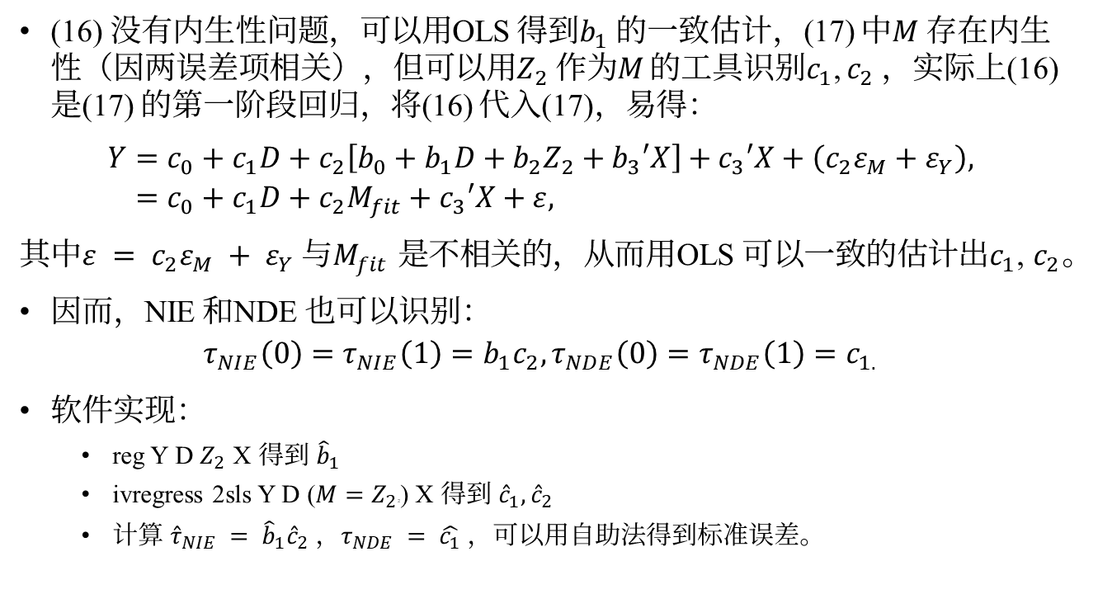
中介内生性：工具变量法
(16) 没有内生性问题，可以用OLS 得到$b_{1}$ 的一致估计，(17) 中𝑀 存在内生性（因两误差项相关），但可以用$Z_{2}$作为𝑀 的工具识别$c_{1}$, $c_{2}$，实际上(16) 是(17) 的第一阶段回归，将(16) 代入(17)，易得：
$$\begin{aligned}Y&=c_{0}+c_{1}D+c_{2}\left[b_{0}+b_{1}D+b_{2}Z_{2}+b_{3}′X\right]+c_{3}′X+\left(c_{2}ε_{M}+ε_{Y}\right), \\ &=c_{0}+c_{1}D+c_{2}M_{fit}+c_{3}′X+ε,\end{aligned}$$
其中$ε = c_{2}ε_{M} + ε_{Y}$与$M_{fit}$ 是不相关的，从而用OLS 可以一致的估计出$c_{1}$, $c_{2}$。
因而，NIE 和NDE 也可以识别：
$$τ_{NIE}\left(0\right)=τ_{NIE}\left(1\right)=b_{1}c_{2},τ_{NDE}\left(0\right)=τ_{NDE}\left(1\right)=c_{1.}$$
软件实现：
reg Y D $Z_{2}$ X 得到 ${\hat{b}}_{1}$
ivregress 2sls Y D ($M=Z_{2}$2) X 得到 ${\hat{c}}_{1},{\hat{c}}_{2}$
计算 ${\hat{τ}}_{NIE} = {\hat{b}}_{1}{\hat{c}}_{2}$，$τ_{NDE} = \hat{c_{1}}$，可以用自助法得到标准误差。

Slide 19
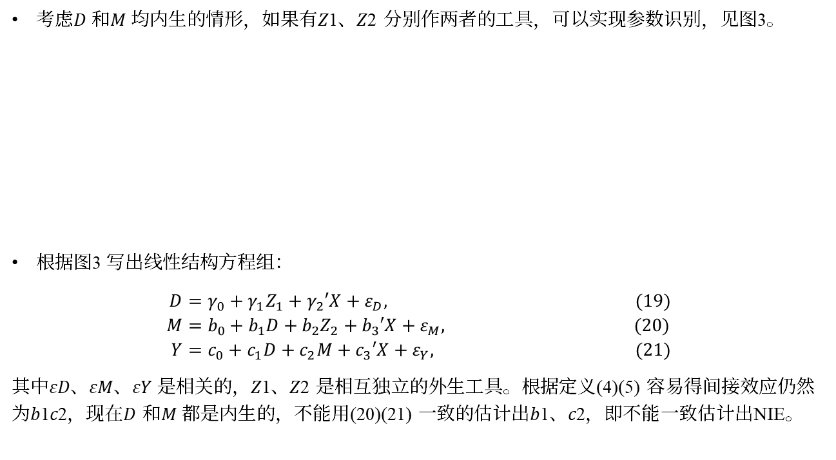
干预和中介均内生时的工具变量法
考虑𝐷 和𝑀 均内生的情形，如果有𝑍1、𝑍2 分别作两者的工具，可以实现参数识别，见图3。
根据图3 写出线性结构方程组：
$$\begin{aligned}D&=γ_{0}+γ_{1}Z_{1}+γ_{2}′X+ε_{D}, (19) \\ M&=b_{0}+b_{1}D+b_{2}Z_{2}+b_{3}′X+ε_{M}, (20) \\ Y&=c_{0}+c_{1}D+c_{2}M+c_{3}′X+ε_{Y}, (21)\end{aligned}$$
其中𝜀𝐷、𝜀𝑀、𝜀𝑌 是相关的，𝑍1、𝑍2 是相互独立的外生工具。根据定义(4)(5) 容易得间接效应仍然为𝑏1𝑐2，现在𝐷 和𝑀 都是内生的，不能用(20)(21) 一致的估计出𝑏1、𝑐2，即不能一致估计出NIE。

Slide 20
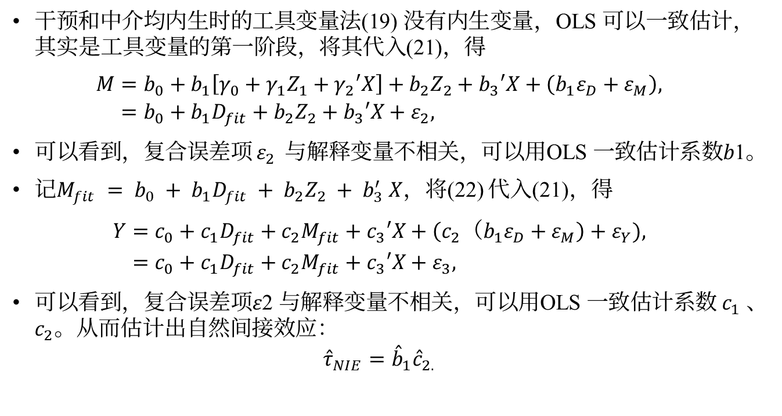
干预和中介均内生时的工具变量法
干预和中介均内生时的工具变量法(19) 没有内生变量，OLS 可以一致估计，其实是工具变量的第一阶段，将其代入(21)，得
$$\begin{aligned}M&=b_{0}+b_{1}\left[γ_{0}+γ_{1}Z_{1}+γ_{2}′X\right]+b_{2}Z_{2}+b_{3}′X+\left(b_{1}ε_{D}+ε_{M}\right), \\ &=b_{0}+b_{1}D_{fit}+b_{2}Z_{2}+b_{3}′X+ε_{2},\end{aligned}$$
可以看到，复合误差项$ε_{2}$与解释变量不相关，可以用OLS 一致估计系数𝑏1。
记$M_{fit} = b_{0} + b_{1}D_{fit} + b_{2}Z_{2} + b_{3}^{′} X$，将(22) 代入(21)，得
$$\begin{aligned}Y&=c_{0}+c_{1}D_{fit}+c_{2}M_{fit}+c_{3}′X+\left(c_{2}（b_{1}ε_{D}+ε_{M}\right)+ε_{Y}), \\ &=c_{0}+c_{1}D_{fit}+c_{2}M_{fit}+c_{3}′X+ε_{3},\end{aligned}$$
可以看到，复合误差项𝜀2 与解释变量不相关，可以用OLS 一致估计系数$c_{1}$、$c_{2}$。从而估计出自然间接效应：
$${\overset{ˆ}{τ}}_{NIE}={\overset{ˆ}{b}}_{1}{\overset{ˆ}{c}}_{2.}$$

Slide 21
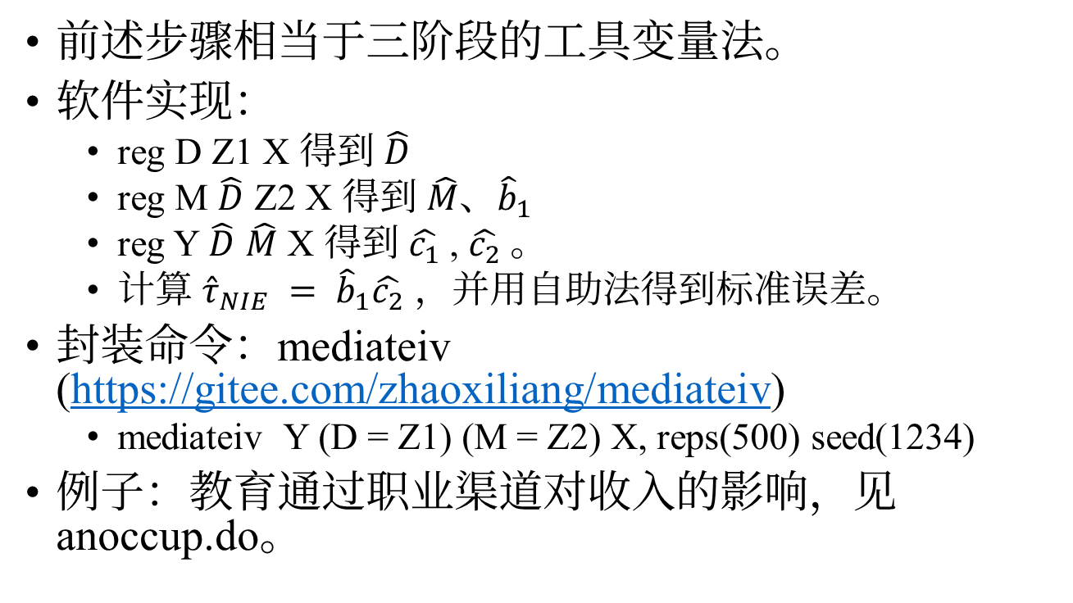
干预和中介均内生时的工具变量法
前述步骤相当于三阶段的工具变量法。
软件实现：
reg D Z1 X 得到 $\hat{D}$
reg M $\hat{D}$ Z2 X 得到 $\hat{M}$、${\hat{b}}_{1}$
reg Y $\hat{D}$ $\hat{M}$ X 得到 $\hat{c_{1}}$, $\hat{c_{2}}$。
计算 ${\hat{τ}}_{NIE} = {\hat{b}}_{1}\hat{c_{2}}$，并用自助法得到标准误差。
封装命令：mediateiv (https://gitee.com/zhaoxiliang/mediateiv)
mediateiv Y (D = Z1) (M = Z2) X, reps(500) seed(1234)
例子：教育通过职业渠道对收入的影响，见anoccup.do。

Slide 22
总结
目标参数：NIE, NDE
识别条件：序贯可忽略性假设
参数估计
（干预）中介内生时的处理方法：工具变量法

Slide 23
参考文献
Baron, Reuben M and David A Kenny. 1986. “The Moderator–Mediator Variable Distinction in Social Psychological Research: Conceptual, Strategic, and Statistical Considerations.” Journal of personality and social psychology, 51(6), 1173.
Imai, Kosuke; Luke Keele and Teppei Yamamoto. 2010a.“Identification, Inference and Sensitivity Analysis for Causal Mediation Effects.” Statistical Science, 25(1), 51-71.
Pearl, Judea. 2001. “Direct and Indirect Effects,” Proceedings of the Seventeenth Conference on Uncertainty in Artificial Intelligence. Burlington, MA: Morgan aufmann Publishers Inc., 411–20.
Robins, James M and Sander Greenland. 1992. “Identifiability and Exchangeability for Direct and Indirect Effects.” Epidemiology, 3(2), 143-55.
Sobel, Michael E. 1982. “Asymptotic Confidence Intervals for Indirect Effects in Structural Equation Models.” Sociological methodology, 13, 290-312.
Tingley, Dustin; Teppei Yamamoto; Kentaro Hirose; Luke Keele and Kosuke Imai. 2014. “Mediation: R Package for Causal Mediation Analysis.” Journal of Statistical Software, 59(5), 1-38.
VanderWeele, Tyler. 2015. Explanation in Causal Inference: Methods for Mediation and Interaction. Oxford University Press.

